Slide 1
UNIVERSITÉ ABOU BAKR BEL-KAID–TLEMCEN FACULÉ DES SCIENCES
DÉPARTEMENT D’INFORMATIQUE
Première année licence
Électronique des composants et des systèmes
Chapitre 3: Composant électronique d’un ordinateur
Carte mère
Mme HABRI née BENMAHDI Meryem Bochra
Année universitaire: 2024-2025

Slide 2
Plan du chapitre
Présentation de la carte mère
Composition de la carte mère
Caractéristiques de la carte mère
Définition d’un bus informatique
Types de bus informatique
Types basés sur le lien entre les composants
Types basés sur le signal véhiculé
Types basés sur la transmission des données
Caractéristiques d’un bus
Les bus d’extension
La différence entre bus et port

Slide 3
Présentation de la carte mère
La carte mère est l’élément principal qui constitue les fondations de l’ordinateur.
Son rôle est d’assurer la connexion physique des différents composants par l’intermédiaire de bus.
La performance d’un ordinateur dépend fortement de la qualité de la carte mère.

Slide 4
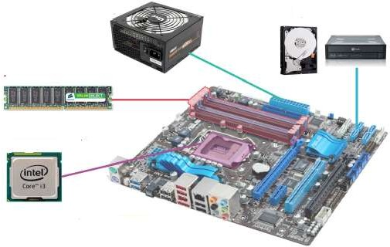
La carte mère en schéma
Branchement alimentation
Branchement disque dur
Branchement RAM
Branchement processeur
USB, Branchement réseau , son

Slide 5
Composition de la carte mère
La carte mère est composée principalement par les éléments suivants :
Les bus
Le support processeur
Le chipset,
La pile CMOS,
Le BIOS,
Les connecteurs électrique,
Les connecteurs de stockage
Les connecteurs d’entrée-sortie
Les slots mémoire
Les carte intégrées

Slide 7
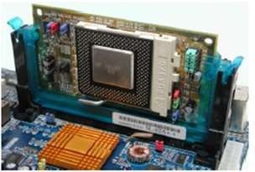
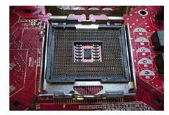
Support de processeur
Le support de processeur définit l’emplacement du processeur sur la carte mère.
Il existe deux types de support processeur qui sont:
Slot: il s’agit d’un connecteur rectangulaire dans lequel le processeur est placé verticalement.
Socket: il s’agit d’un connecteur carré avec un nombre de petits connecteurs sur lequel le processeur est placé directement.

Slide 8
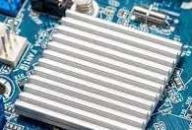
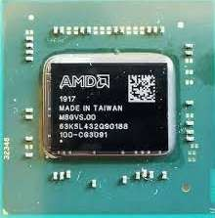
Définition d’un chipset
Le chipset appelé aussi jeu de composants est un ensemble de circuit électronique qui définit l’intelligence de la carte mère.
Pont Nord
Il est responsable de l’organisation des interconnexions entre tous les composants de la carte mère.
C’est le lien entre les différents bus de la carte mère.
Pont Sud

Slide 9
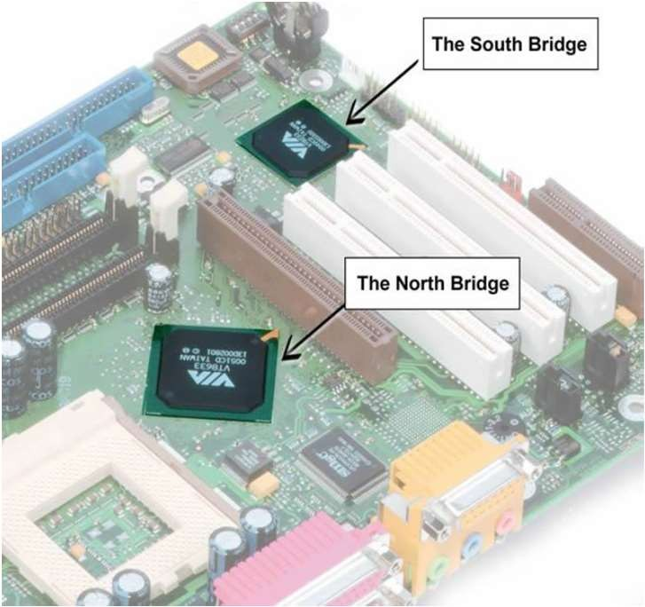
Composition d’un chipset particulier
Le chipset constitue deux composants qui sont:
Le pont Nord (Northbridge) qui s’occupe de connecter le microprocesseur avec les périphériques rapides (mémoire et carte graphique) nécessitant une bande passante élevée.
Le pont Sud (Southbridge) qui s’occupe de connecter le microprocesseur avec les périphériques plus lents (disque dur, lecteur CDROM, lecteur de disquette, réseau, etc…).

Slide 11
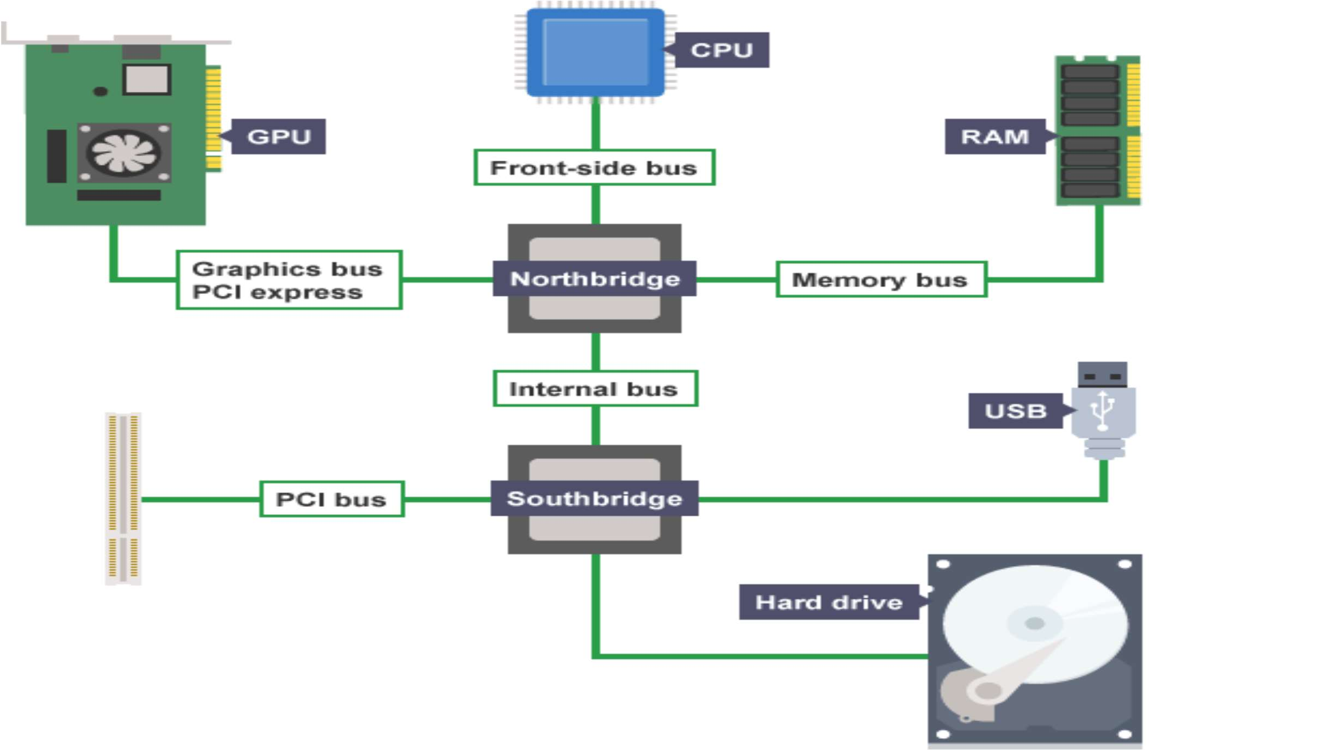
15/11/2022 28
Architecture Chipset North-bridge/South-bridge

Slide 12
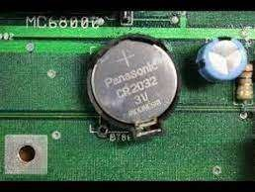
CMOS
Le CMOS( Complementary Metal Oxide Semiconductor ) est un circuit spécialisé qui contient une petite mémoire avec une faible consommation d’énergie.
Son rôle est de conservé la date, l’heure et tous les paramètres qui permettent le démarrage correcte de l’ordinateur quand il éteint.
Enlever la pile permet de restaurer les paramètres par défaut du BIOS.

Slide 13
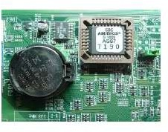
BIOS
Le BIOS (Basic Input Output Service) est le programme responsable de la gestion du matériel: clavier, écran, disques durs, liaisons séries et parallèles, etc...
Il est sauvegardé dans une mémoire morte (EEPROM).
Il utilise les données contenues dans le CMOS pour connaître la configuration matérielle de la machine.

Slide 14
Connecteurs électrique
Ce type de connecteur permet d’acheminer le courant électrique du bloc d’alimentation vers la carte mère.
Chaque carte mère prend en compte deux types de connecteurs:
Le connecteur 24 pins de type ATX : pour alimenter les différents composants.
Le connecteur 4 ou 8 pins pour alimenter le processeur.

Slide 15
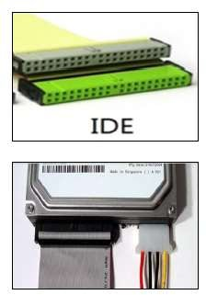
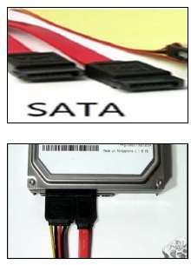
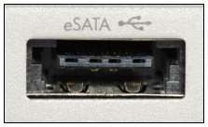
Connecteurs de stockage
Ces connecteurs sont nécessaires pour le fonctionnement des disques durs et des lecteurs CD-ROM.
Quelque exemples de connecteurs de stockage: IDE, SATA, eSATA.

Slide 16
Connecteurs d'entrée-sortie
Les connecteurs (ports) d’entrée-sortie ou interface d’E/S permettent au système de communiquer avec des éléments extérieurs.
Port série, port parallèle, port USB, connecteur RJ 45, connecteur moniteur (VGA), prise audio, connecteur souris et connecteur clavier.

Slide 17
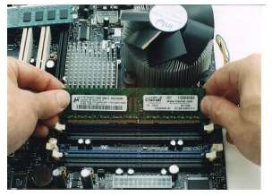
Les slots mémoire
Ces types de slots sont placés à coté du socket du processeur, les connecteurs mémoire se trouvent au nombre de deux, quarte, six ou plus rarement huit.
Ils sont utilisés pour connecter les barrettes de la RAM sur la carte mère.

Slide 18
Carte intégrée
Les cartes mères récentes contiennent généralement un certain nombre de périphériques multimédia et réseau qui sont:
carte réseau intégrée,
carte graphique intégrée,
carte son intégrée,
contrôleurs de disques durs évolués.
Une carte intégrée peut être désactiver par le simple fait de mettre en place une carte d'extension.

Slide 19
Caractéristique de la carte mère
Une carte mère peut être caractériser par:
le facteur d'encombrement,
le chipset,
le type de support du processeur,
les connecteurs d'entrée-sortie.

Slide 20
Facteur d'encombrement
Facteur d'encombrement (ou facteur de forme, en anglais form factor) se définit par:
la géométrie,
les dimensions,
l'agencement (l’installation),
et les caractéristiques électriques de la carte mère.

Slide 21
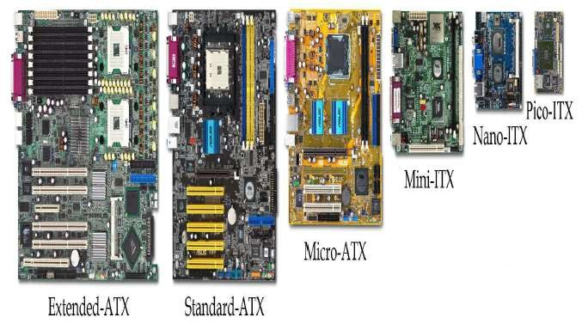
Facteur d'encombrement
Afin de fournir des cartes mères pouvant s'adapter dans différents boîtiers de marques différentes, des standards ont été mis au point.

Slide 22
Définition d’un bus informatique
Un bus informatique est un dispositif de transmission de données partagées entre plusieurs composants d'un système numérique.
Le rôle des bus est de réduire le nombre de « voies » nécessaires à la communication des différents composants
Dans le cas où la ligne sert uniquement à la communication de deux composants matériels, on parle de port matériel(port série, port parallèle, etc.).
Bus

Slide 23
Types de bus informatique
Il existe trois types de classe de bus information:
Une classe basée sur le lien entre les composants.
Une classe basée sur le signal véhiculé.
Une classe basée sur la transmission des données.

Slide 24
Classe basée sur le lien entre les composants
La classe basée sur le lien entre les composants est divisée en trois types:
Le bus système: il relie le processeur au chipset
Le bus mémoire: relie le chipset à la RAM.
Le bus d’extension (aussi appelé bus d’entrées/ sorties)
Il permet aux divers composants de la carte mère de communiquer entre eux.
Il permet surtout l’ajout de nouveaux périphériques grâce aux connecteurs d’extension.
Il relie le processeur aux connecteurs d’entrée/sortie et aux connecteurs d’extension.

Slide 25
Classe basée sur le signal véhiculé
Les bus véhicule trois types de signaux :
Le bus d'adressage (ou bus mémoire) transporte les adresses mémoire auxquelles le processeur souhaite accéder pour lire ou écrire une donnée. Il s’agit d’un bus unidirectionnel.
Le bus de données véhicule les instructions en provenance ou à destination du processeur. Il s’agit d’un bus bidirectionnel.
Le bus de commande (ou bus de contrôle )véhicule tous les autres signaux.
Le processeur utilise l'un d'eux pour indiquer le sens des transferts sur le bus de données (lecture ou écriture).
C'est par un autre de ces conducteurs que les mémoires signalent quand elles sont prêtes pour répondre à une commande de lecture.
25

Slide 26
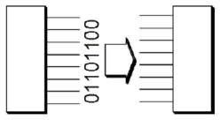
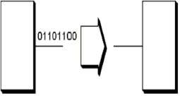
Classe basée sur la transmission des données
Dans cette classe, on distingue deux types:
Les Bus parallèles transmettent simultanément les données, ce type de bus se décompose en trois sous ensembles:
Les lignes de données transmettent les données.
Les lignes d'adresse.
La ou les lignes de contrôle.
2. Les Bus série transmettant les données élément par élément.
Bus parallèle
Bus série

Slide 27
Caractéristiques d’un bus informatique
Un bus informatique se caractérise par:
La largeur : pour désigner le nombre de bits qu'un bus peut transmettre simultanément (elle se mesure en bits).
La fréquence (exprimée en Hertz), c'est à dire le nombre de paquets de données envoyés ou reçus par seconde.
Le débit maximal du bus (ou taux de transfert maximal ), c'est la quantité de données qu'il peut transporter par unité de temps,
Le débit max (Bits/Seconde) = La largeur(bits) * La fréquence(Hz)

Slide 28
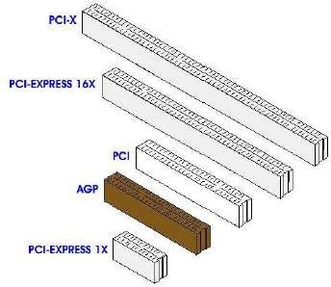
Les bus d’extension
Les connecteurs d'extension (en anglais slot ) sont des endroits pouvant accueillir des cartes d’extension. Ces cartes sont utilisées pour ajouter des fonctionnalités ou améliorer les performances d’un ordinateur;
Exemple : ISA, PCI, AGP, PCI express

Slide 29
Différences entre bus et port
Bus | Port
Les pistes de cuivre qui se trouvent sur la carte mère. | Un connecteur ou une prise
Sert à transporter des données | Est une interface de connexion

